Slide 1
Урок по окружающему миру «Это мой город!» 2 класс
Учитель: Тихомирова Е.И.
МАОУ « СОШ №13» г. Ржев

Slide 2
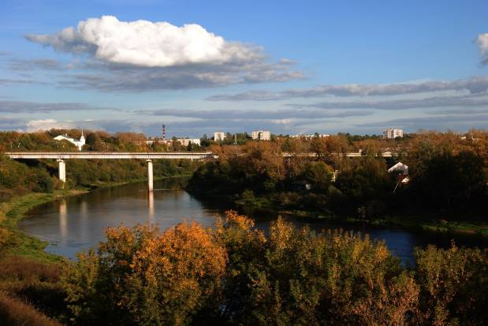
Это мой город!

Slide 3
1216г - Ржев

Slide 4
Мстислав Мстиславович Удалой первый Ржевский князь

Slide 5
Ржевский Кремль на Соборной горе

Slide 7
Ржев. Торговые ряды.

Slide 8
Александр Сеславин герой Отечественной войны 1812г

Slide 9
Могила А. Сеславина.

Slide 10
Октябрь 1941г

Slide 11
Ржевская подпольная организация.

Slide 12
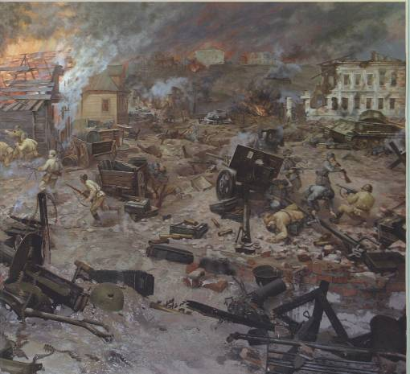
Диорама «Бой за Ржев» 24 сентября 1942г

Slide 13
Первый памятник в честь освобождения Ржева Был открыт в марте 1944г

Slide 14
3 марта 1943г Ржев после освобождения.

Slide 15
2 марта 1978г Ржев награждён орденом Отечественной войны I степени

Slide 16
8 октября 2007 г. нашему городу присвоено звание « Город Воинской Славы»

Slide 20
ПАМЯТНИКИ ВОЙНЫ

Slide 21
Первый памятник в честь освобождения Ржева Был открыт в марте 1944г

Slide 22
Стела на месте казни ржевских подпольщиков.

Slide 23
Обелиск героям Великой Отечественной войны. Открыт 1 августа 1963г

Slide 24
Памятник - пушка.

Slide 25
Памятник- танк. Открыт в 1973г

Slide 26
Памятник- паровоз. Открыт 3 марта 1973г

Slide 27
Военная техника у краеведческого музея. Экспозиция « Ржевская битва».

Slide 28
Братская могила советских воинов на Смоленском кладбище.

Slide 29
Братская могила « Курган»

Slide 30
Новое советское мемориальное кладбище

Slide 31
Стела « Город Воинской Славы». Открыта 8 мая 2010г

Slide 32
Спасибо за работу!

